Slide 1
MOA · T13 FINAL PRESENTATION
문의는 한곳에,
01 문의 접수
안내는 근거 위에.
02 근거 기반 분류
기업교육 문의 접수 · 분류 · 운영자 검토를
하나의 업무 흐름으로 연결한 시연용 웹앱
03 운영자 검토·처리
김윤아 · SKT ALEPH · 2026.11.05
가상 자료로 시연 · 실제 답변 발송 없음

Slide 2
01 / PROBLEM
왜 이 앱을 만들었는가
운영자가 답변을 만들기 전에
반드시 확인해야 할 세 가지
01
02
03
반복적인 문의
근거 없는 안내 위험
개인별 정보의 경계
같은 질문을 다시 정리하고
응대하는 과정이 반복됨
공식 자료에 없는 일정·메뉴를
임의로 답하면 혼란 발생
출결 등 권한이 필요한 정보는
자동 답변과 분리해야 함
설계 관점: 빠른 자동 응답보다 ‘공식 근거 확인 → 담당자 검토’ 흐름을 우선했다.
MOA / T13 최종 프로젝트
02 / 09

Slide 3
02 / TARGET & SCOPE
누구를 위한 앱인가
핵심 사용자
기업교육 운영 담당자
교육생 문의를 명확하게 분류하고 처리 상태를 확인해야 하는 사람
01
문의 접수·조회
02
근거 기반 분류
03
운영자 검토·처리
가상 문의 3종 예시와
직접 입력·목록·필터
공통 안내 / 정보 확인 /
담당자 확인 / 개별 상담
초안 저장 · 확인 체크
승인·보류·처리 상태
구현된 핵심 기능 3가지
구현 범위는 가상 공식 안내자료 2건과 명시적인 규칙을 사용하는 시연용 앱이다.
MOA / T13 최종 프로젝트
03 / 09

Slide 4
03 / WORKFLOW
근거가 있으면 검토하고, 없으면 보류한다
문의 접수
규칙 기반 분류
공식 근거 확인
사람의 검토
상태 기록
→
→
→
→
직접 입력 / 예시
4개 카테고리
가상 자료 2건
수정 · 확인 · 승인
완료 / 추가 확인
경로 A / 공식 근거 있음
경로 B / 근거·권한 확인 필요
초안 저장 → 직접 확인 → 승인 → 처리 완료
자동 답변 보류 → 검토 메모 → 추가 확인 요청
중요: ‘승인’과 ‘처리 완료’는 데모 내부 기록이며 실제 전송·응답 처리 실적이 아니다.
근거에 없는 일정·메뉴·후속 안내 약속은 승인 전에 경고하고, 모든 판단을 자동 사실 검증으로 주장하지 않는다.
MOA / T13 최종 프로젝트
04 / 09

Slide 5
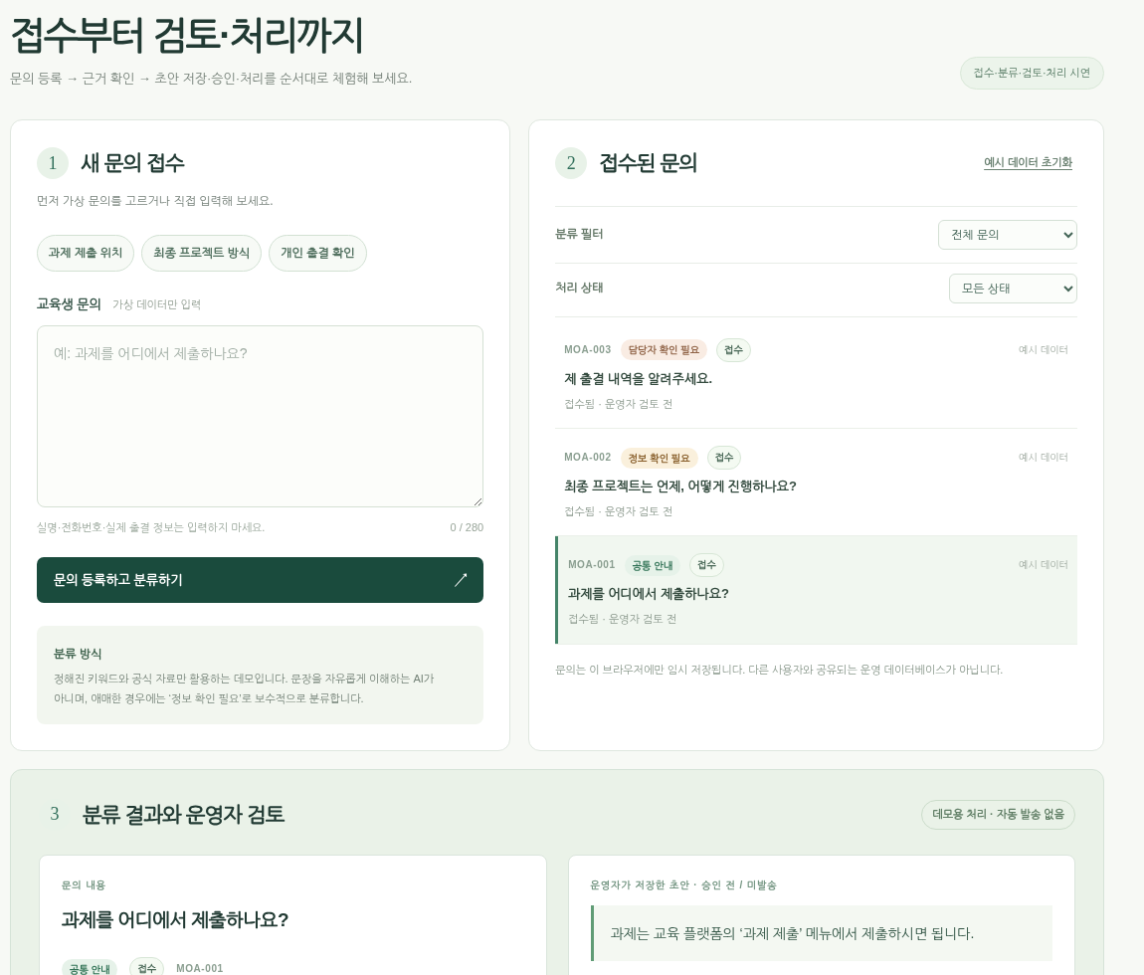
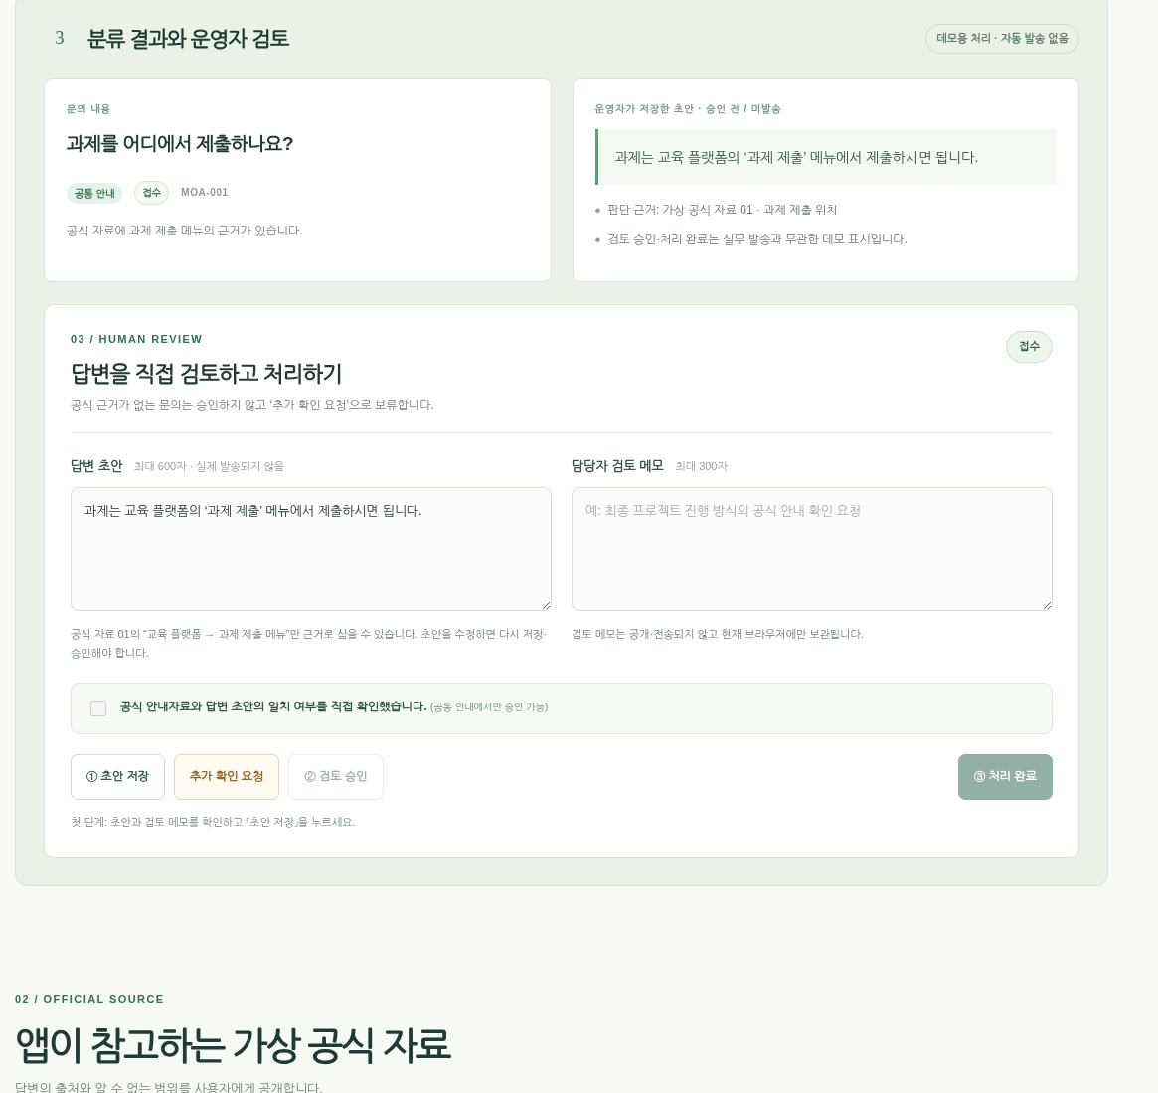
04 / PRODUCT SCREEN
실제로 구현한 화면
01 문의 등록 · 목록 · 분류
02 근거 확인 · 초안 편집 · 상태 관리
실제 v0.2 화면 캡처 · 개인정보가 아닌 기본 가상 문의를 사용했다.
MOA / T13 최종 프로젝트
05 / 09

Slide 6
05 / DEMO CASES
누구나 3분 안에 따라 할 수 있는 시연
A
과제를 어디에서 제출하나요?
‘과제 제출’ 메뉴 초안 표시
저장 → 자료 확인 → 승인 → 완료
공통 안내
B
최종 프로젝트는 언제, 어떻게 진행하나요?
미확인 일정·절차 생성 안 함
검토 메모 → 추가 확인 요청
정보 확인 필요
C
제 출결 내역을 알려주세요.
개인 출결 임의 조회·추정 안 함
승인 차단 → 추가 확인 요청
담당자 확인 필요
입력 오류 재현: 빈 문의는 안내 문구 표시 / 공식 근거 없는 마감일은 승인 거부.
MOA / T13 최종 프로젝트
06 / 09

Slide 7
06 / QUALITY & VALIDATION
테스트와 검증 기록
47 / 47
2차 기능 검사 통과
33 / 33
최종 재점검 통과
M2 작성 당시 Chromium 버튼·입력 테스트
별도 Chromium 조작 + 모의 저장소 재초기화
0 건
JavaScript 예외
375 px
모바일 화면 확인
최종 점검 범위에서 오류 미발견
가로 넘침 없이 주요 버튼 표시
배포: GitHub Pages 성공 / 사용자 실사용 확인: 교육생이 아닌 본인 시연 기준
제약: 테스트 환경의 URL 직접 접속 제한으로 공개 접속은 GitHub 배포 기록·사용자 확인과 구분함.
MOA / T13 최종 프로젝트
07 / 09

Slide 8
07 / AI & HUMAN JUDGEMENT
AI가 구현을 돕고, 범위는 내가 결정했다
AI에게 맡긴 일
내가 결정한 일
✓
웹 화면·JavaScript 기능 구현
✓
기업교육 운영자를 핵심 사용자로 설정
✓
예시 문의 분류·초안 로직 작성
✓
기능 범위를 접수·분류·사람 검토로 한정
✓
입력 예외·상태 전환 테스트
✓
근거 없는 답변의 승인 차단 원칙 선택
✓
README · 검증 기록 정리
✓
실제 AI 호출·자동 발송 기능 제외
핵심 판단: 자동화를 무리하게 늘리기보다, 근거가 확인된 답변만 사람이 승인하는 흐름을 먼저 완성했다.
생성형 AI를 통한 실시간 문의 분류·답변 생성 기능은 현재 앱에 구현되어 있지 않다.
MOA / T13 최종 프로젝트
08 / 09

Slide 9
08 / FINAL & NEXT STEP
MOA 운영 콘솔
근거가 없는 답변은 멈추고,
사람이 확인한 내용만 앞으로 보냅니다.
현재 완성
문의 접수 · 규칙 기반 분류 · 시연용 검토 승인/처리
다음 단계
관리자 인증 · 근거자료 관리 · 공동 DB · 안전한 AI 연동 검토
momoorr.github.io/My-profile/t13/
김윤아 / T13 최종 프로젝트 / 실무 도입 전 시연용 데모

